Slide 1

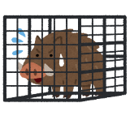



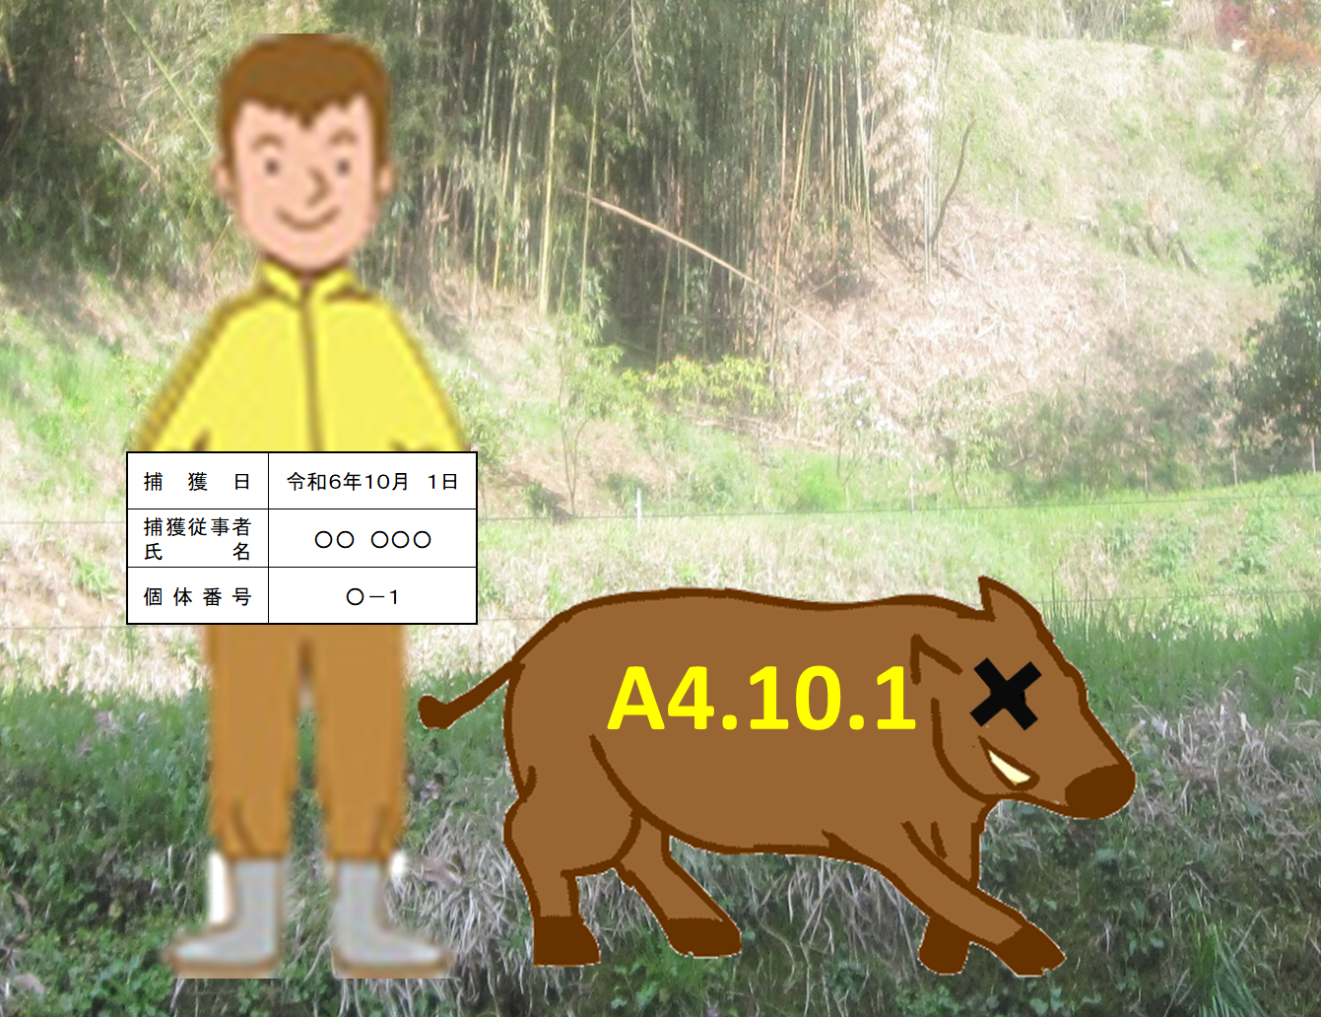
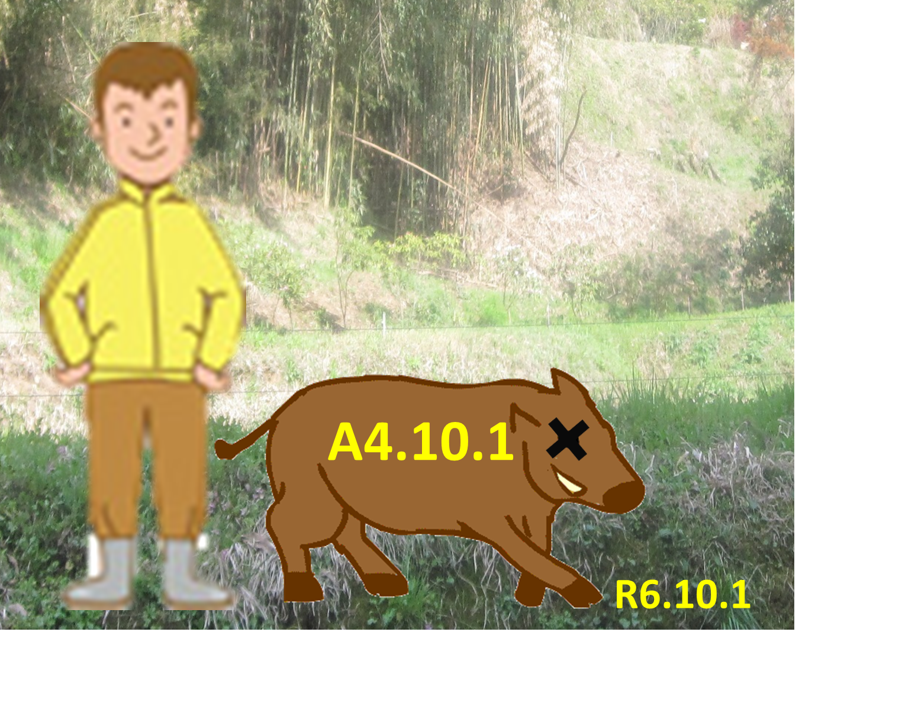
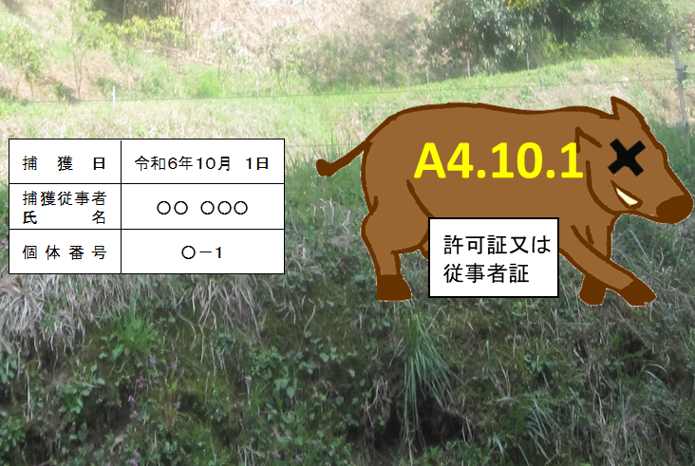
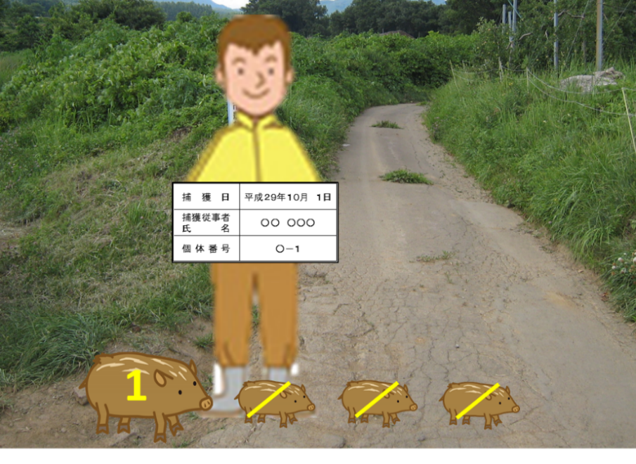
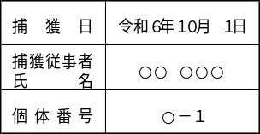
（農林水産省からのお願い）
確認者用
捕獲確認の正しい実施方法
「捕獲確認」とは？
●捕獲個体が国の緊急捕獲事業等の交付対象かを確認することを「捕獲確認」といいます
●捕獲確認には「現地確認」、「搬入確認」、「書類確認」の３つの方法があります
●捕獲確認に当たっては、 「捕獲確認マニュアル」に即して実施してください
（１）現地確認
以下の方法によって確認を実施してください
①有害捕獲の確認
②「尾」の着色又は回収
（２）搬入確認
以下の方法によって確認を実施してください
①有害捕獲の確認
②捕獲個体の確認
許可証又は
従事者証
許可証又は
従事者証
「尾」の有無、マーキングの有無により、捕獲個体が流用されていないことを確認
＜チェックリスト＞
確認者は適切な者か（都道府県又は市町村の職員もしくは市町村長が認めた処理加工施設の職員） | □
有害捕獲であることを確認しているか | □
「尾」やマーキングの有無により、捕獲個体が流用されていないことを確認しているか | □
＜チェックリスト＞
確認者は適切な者か（都道府県又は市町村の職員） | □
有害捕獲であることを確認しているか | □
「尾」の着色又は回収しているか | □
（３）書類確認
捕獲従事者から提出された証拠写真及び証拠物等により、捕獲個体が本事業の交付対象かどうか確認してください
①証拠写真
捕獲確認マニュアルや事業実施主体で統一されたルールに即した写真となっているか確認
複数名で捕獲した場合
ホワイトボード・黒板・紙等を省略できる場合
捕獲従事者、捕獲個体、
捕獲日が確認できるよう撮影
捕獲従事者本人（又は従事者証等）、捕獲個体が写り、日付を印字できるカメラを使用する場合は、ホワイトボード等を省略可
○捕獲個体の向きは「右向き」で統一
○スプレー等（油性）でマーキング
（捕獲日や捕獲頭数等を記載）
１名で捕獲した場合
（中型獣類、幼獣、鳥類の場合）
１名で捕獲した場合は、
許可証又は従事者証を添える

Slide 2
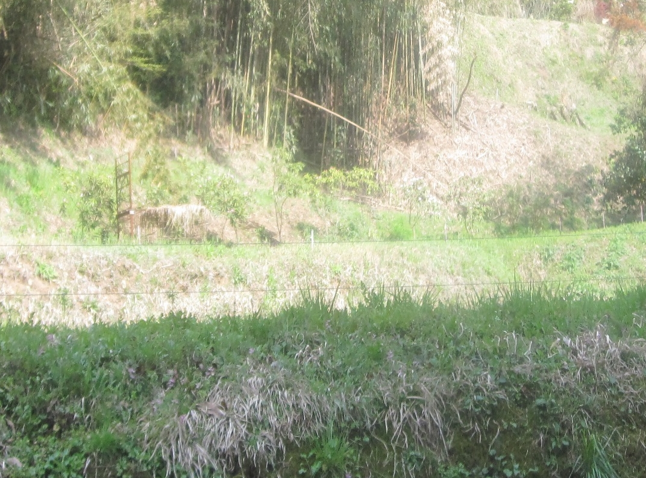
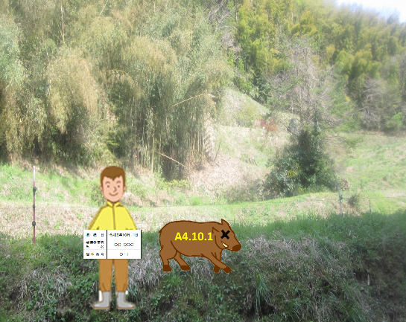
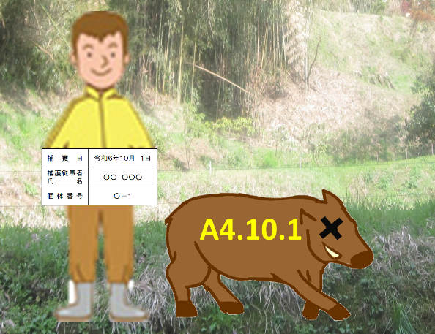

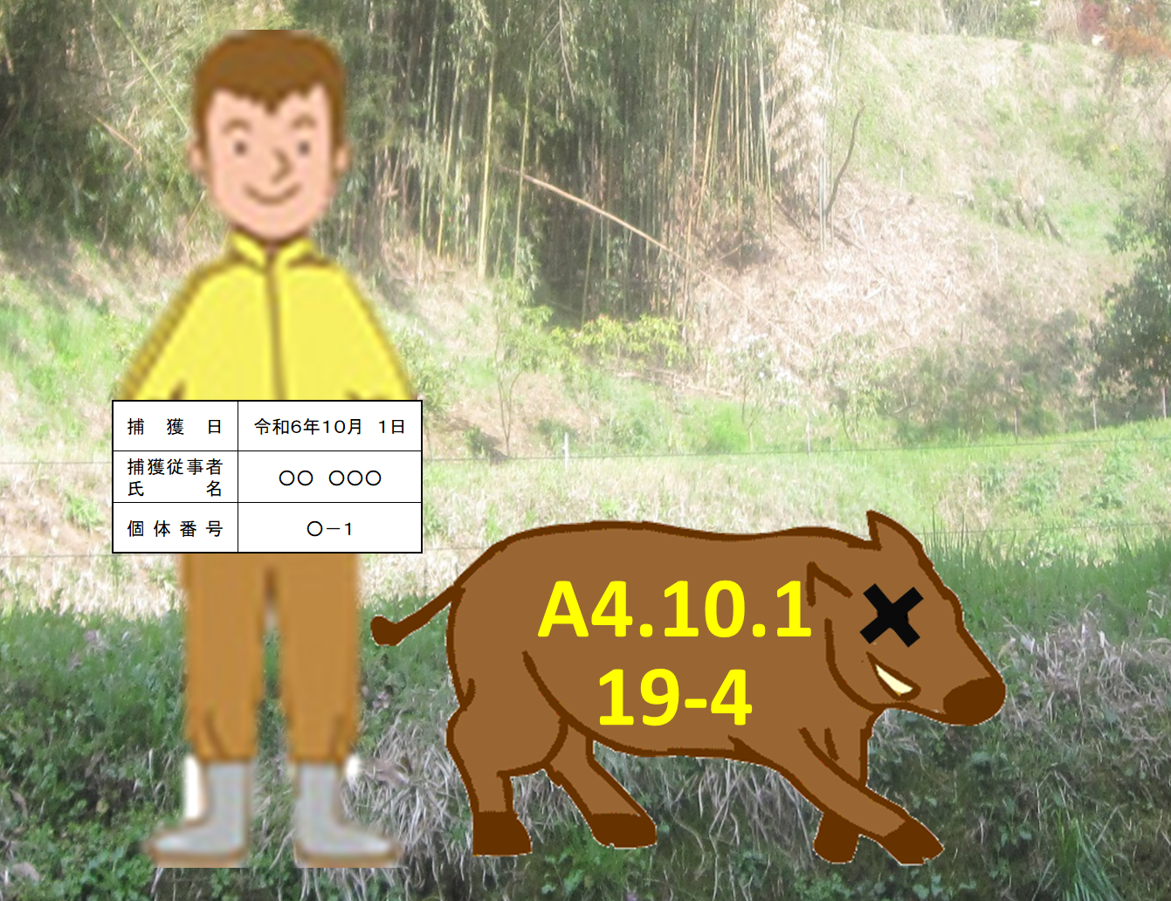





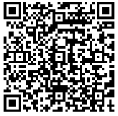

②証拠物
獣類⇒「尾」、鳥類⇒「両脚」
※ 「尾」が欠落している場合には、 欠落していることが証明できる写真と、
「尾」以外の部位（両耳等）の提出を求めてください
虚偽申請の更なる未然防止対策としてはⅰ～ⅳを基本的な取組と考えていますが、協議会においてこれ以外の取組を実施している場合には、説明写真の追加のうえ、本パンフレットをご利用ください。
③虚偽申請の更なる未然防止対策
証拠写真は①によるほか、虚偽申請の更なる未然防止対策として、以下に示すいずれかの取組も実施されているか確認してください
(ⅰ)証拠物を回収するため
切断した後の写真も撮影
(ⅱ) 最初のマーキングの上から更にマーキングした状態も撮影
(ⅲ) 記載スペースがある場合、捕獲従事者の識別番号等を追記
(ⅳ)埋設中の状況や背景が写るよう角度を変えた写真も撮影
A4.10.1
④証拠写真及び証拠物等の確認
確認者による証拠写真及び証拠物等の確認は、事務作業等を考慮し、適切な期間を設定してください。ただし、効率的な確認事務及び狩猟期の証拠物の混入防止等の観点から、少なくとも１か月に１回程度は確認するよう努めてください。
⑤チェック体制
捕獲従事者から提出された証拠写真及び証拠物等の確認は、複数名（２名以上）の確認者で行ってください。なお、やむを得ず１名での確認となる場合には、決裁等により複数名での確認を行ってください。
＜チェックリスト＞
確認者は適切な者か（都道府県又は市町村の職員） | □
スプレー等（油性）で捕獲日や捕獲頭数等がマーキングされていることを確認しているか | □
捕獲個体の向きが「右向き」か確認しているか | □
獣類にあっては「尾」が、鳥類にあっては「両脚」が提出されていることを確認しているか | □
獣類にあって「尾」が欠損している場合、欠落していることが証明できる写真と、 「尾」以外の部位（両耳等）が提出されていることを確認しているか | □
虚偽申請の更なる未然防止対策が行われた証拠写真となっていることを確認しているか | □
証拠写真及び証拠物等の確認は、１か月に１回以上確認することとしているか | □
証拠写真及び証拠物等の確認は、複数名（２名以上）の確認者で行う体制となっているか やむを得ず１名での確認となる場合には、決裁等による複数名での確認を行っているか | □
鳥獣交付金の適切な執行
不正が疑われる事案が確認された場合には、速やかに関係部署に報告してください。
また、虚偽情報を得た場合には、速やかに関係部署に報告するとともに、事業実施主体等に対して調査を実施してください。
捕獲確認の実施方法に関する問い合わせは、下記までご連絡下さい。
【捕獲確認マニュアル】
●●県●●課 ＴＥＬ：99-9999-9999
●●県●●県民局●●課 ＴＥＬ：99-9999-9999 ●●県▲▲県民局●●課 ＴＥＬ：99-9999-9999
●●県■■県民局●●課 ＴＥＬ：99-9999-9999 ●●県◎◎県民局●●課 ＴＥＬ：99-9999-9999

